Slide 1
推奨Arduino機器構成

Slide 2
MKR Zero

Slide 3
部品，モジュールなど
Arduino MKR Zero
https://docs.arduino.cc/hardware/mkr-zero/
MKR Connector Carrier
https://docs.arduino.cc/hardware/mkr-connector-carrier/
MKR イーサネットシールド
https://docs.arduino.cc/hardware/mkr-eth-shield/
Grove I2C Hub
https://www.seeedstudio.com/Grove-I2C-Hub.html
Grove Chainable RGB Led
https://jp.seeedstudio.com/Grove-Chainable-RGB-Led-V2-0.html
RTC(推奨品)
https://www.adafruit.com/product/5188
Grove - 4 pin Male Jumper to Grove 4 pin Conversion Cable
https://www.seeedstudio.com/Grove-4-pin-Male-Jumper-to-Grove-4-pin-Conversion-Cable-5-PCs-per-Pack.html?queryID=128ace5eb9118338fd08a6573ac860a9&objectID=1321&indexName=bazaar_retailer_products
Grove - 4 pin Female Jumper to Grove 4 pin Conversion Cable
https://www.seeedstudio.com/Grove-4-pin-Female-Jumper-to-Grove-4-pin-Conversion-Cable-5-PCs-per-PAck.html

Slide 4
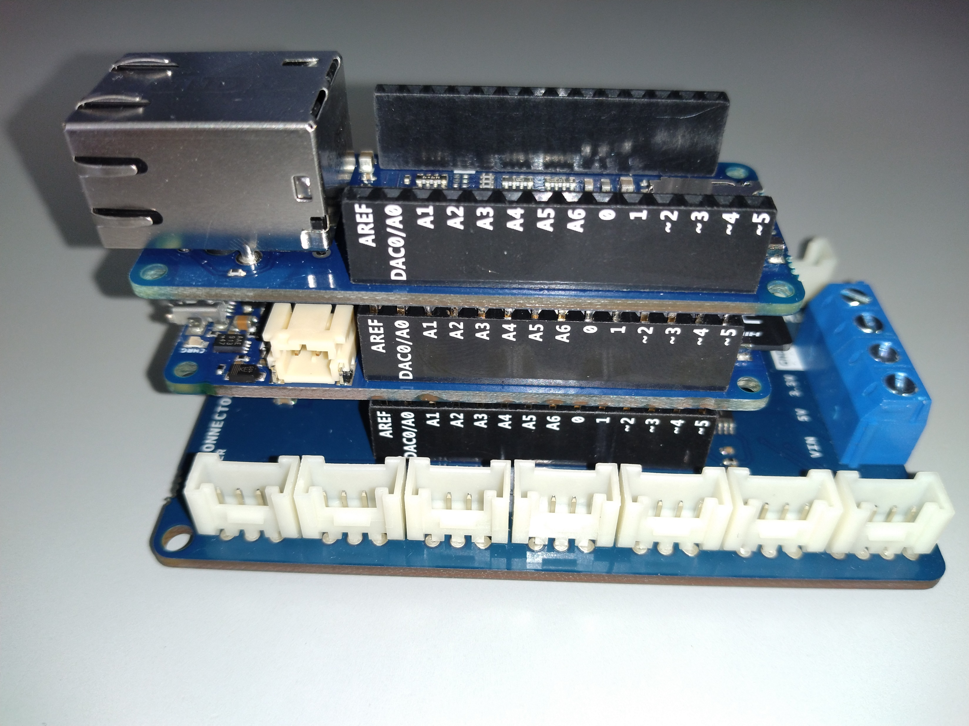
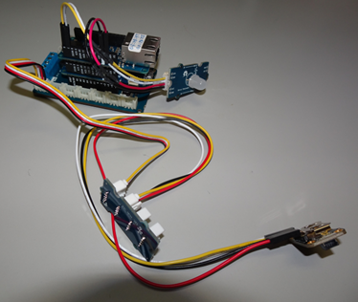
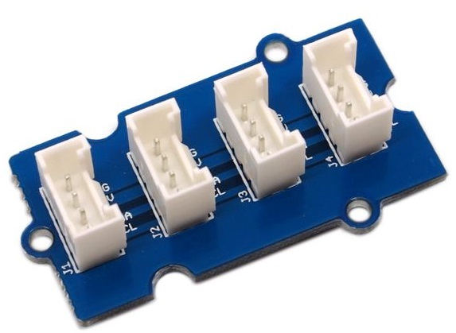
配線例
センサ端末(センサ以外)を
構成した事例
MKR
イーサネット
シールド
Grove対応
フルカラーLED
MKR Zero
Grove I2C Hub
MKR Connector Carrier
RTC
モジュール
本体とイーサネットシールドに
マイクロSDスロットが付属
(本体のスロットのみ利用可)
注 : MKR Connector Carrierの制限により，
LEDは変換ケーブルで配線が必要

Slide 5
配線
回路/モジュール | 接続先 | 備考
Grove I2C Hub | MKR Connector Carrierの「TWI」コネクタ
Grove Chainable RGB Led | Arduino本体の「D6,7」端子 | D6に白線，D7に黄線を配線
RTC | Grove I2C Hubの空コネクタ

Slide 6
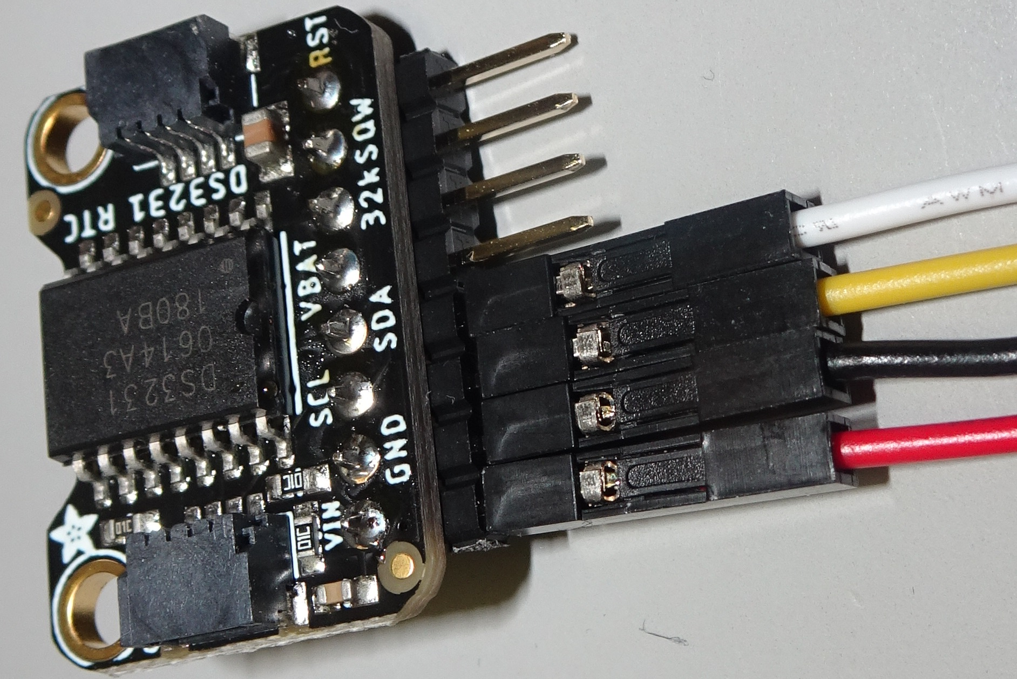
RTCの配線
RTC(DS3231) | Grove - 4 pin Female Jumper to Grove 4 pin Conversion Cable
VIN | 赤
GND | 黒
SDL | 黄
SDA | 白

Slide 7
MKR WiFi 1010

Slide 8
部品，モジュールなど
Arduino MKR WiFi 1010
https://docs.arduino.cc/hardware/mkr-wifi-1010/
MKR Connector Carrier
https://docs.arduino.cc/hardware/mkr-connector-carrier/
Grove I2C Hub
https://www.seeedstudio.com/Grove-I2C-Hub.html
Grove Chainable RGB Led
https://jp.seeedstudio.com/Grove-Chainable-RGB-Led-V2-0.html
RTC(推奨品)
https://www.adafruit.com/product/5188
Grove - 4 pin Female Jumper to Grove 4 pin Conversion Cable
https://www.seeedstudio.com/Grove-4-pin-Female-Jumper-to-Grove-4-pin-Conversion-Cable-5-PCs-per-PAck.html

Slide 9
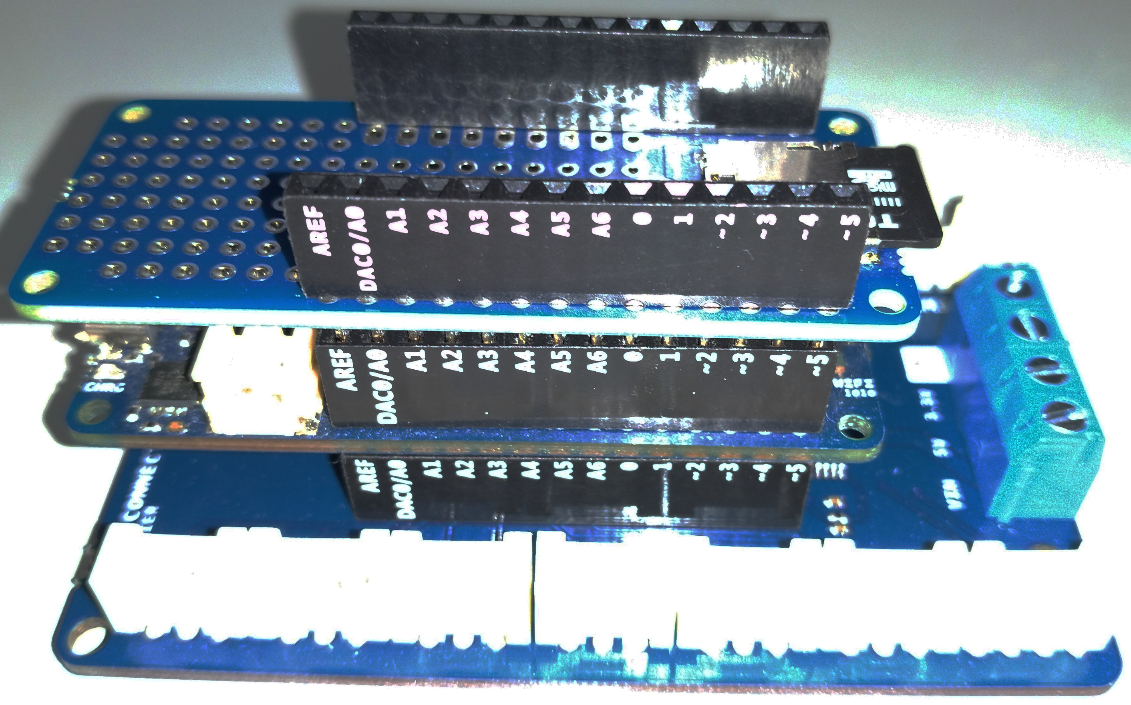
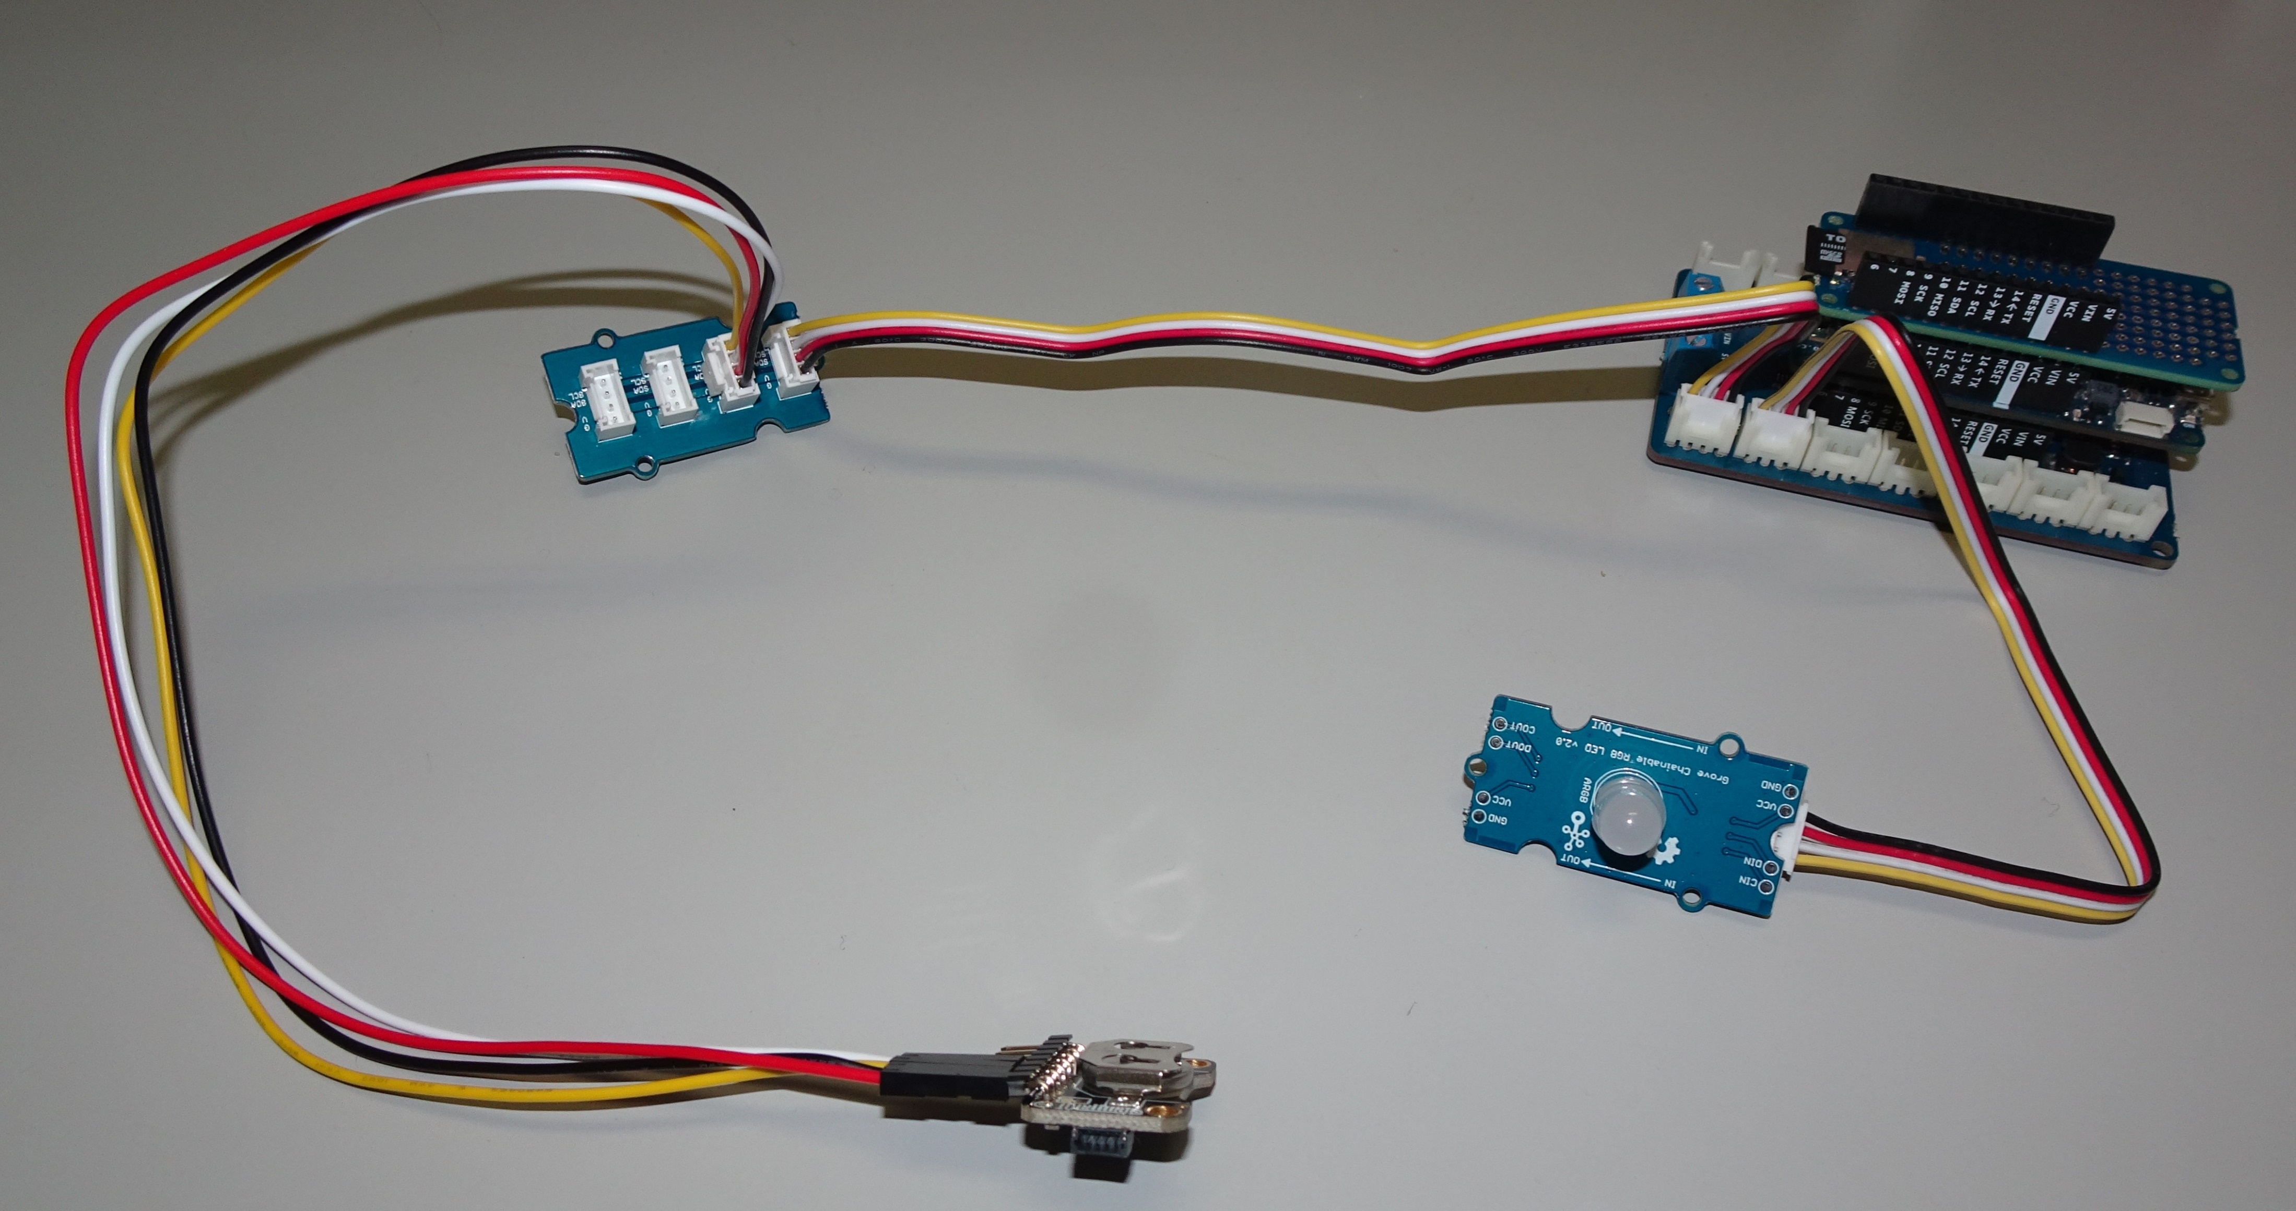
MKR WiFi 1010
センサ端末(センサ以外)を
構成した事例
Grove I2C Hub
MKR
マイクロSD
シールド
MKR WiFi 1010
MKR Connector Carrier
Grove対応
フルカラーLED
RTC
モジュール
注 : ジャンパケーブルや変換ケーブルでの配線不要

Slide 10
配線
回路/モジュール | 接続先
Grove I2C Hub | MKR Connector Carrierの「TWI」コネクタ
Grove Chainable RGB Led | MKR Connector Carrierの「D5,D6」コネクタ
RTC | Grove I2C Hubの空コネクタ

Slide 11
RTCの配線
RTC(DS3231) | Grove - 4 pin Female Jumper to Grove 4 pin Conversion Cable
VIN | 赤
GND | 黒
SDL | 黄
SDA | 白

Slide 12
Nano 33 IoT

Slide 13
部品，モジュールなど
Arduino Nano 33 IoT
https://docs.arduino.cc/hardware/nano-33-iot/
Arduino Nano用Groveシールド
https://jp.seeedstudio.com/Grove-Shield-for-Arduino-Nano-p-4112.html
Grove I2C Hub
https://www.seeedstudio.com/Grove-I2C-Hub.html
Grove Chainable RGB Led
https://jp.seeedstudio.com/Grove-Chainable-RGB-Led-V2-0.html
RTC(推奨品)
https://www.adafruit.com/product/5188
Grove - 4 pin Female Jumper to Grove 4 pin Conversion Cable
https://www.seeedstudio.com/Grove-4-pin-Female-Jumper-to-Grove-4-pin-Conversion-Cable-5-PCs-per-PAck.html
MicroSD card breakout board+(推奨品)
https://www.adafruit.com/product/254
ジャンパケーブル
https://akizukidenshi.com/catalog/g/g108936/

Slide 14
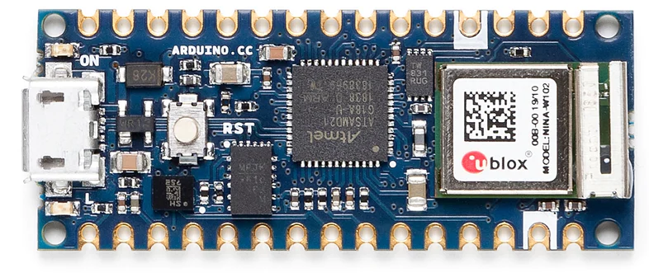
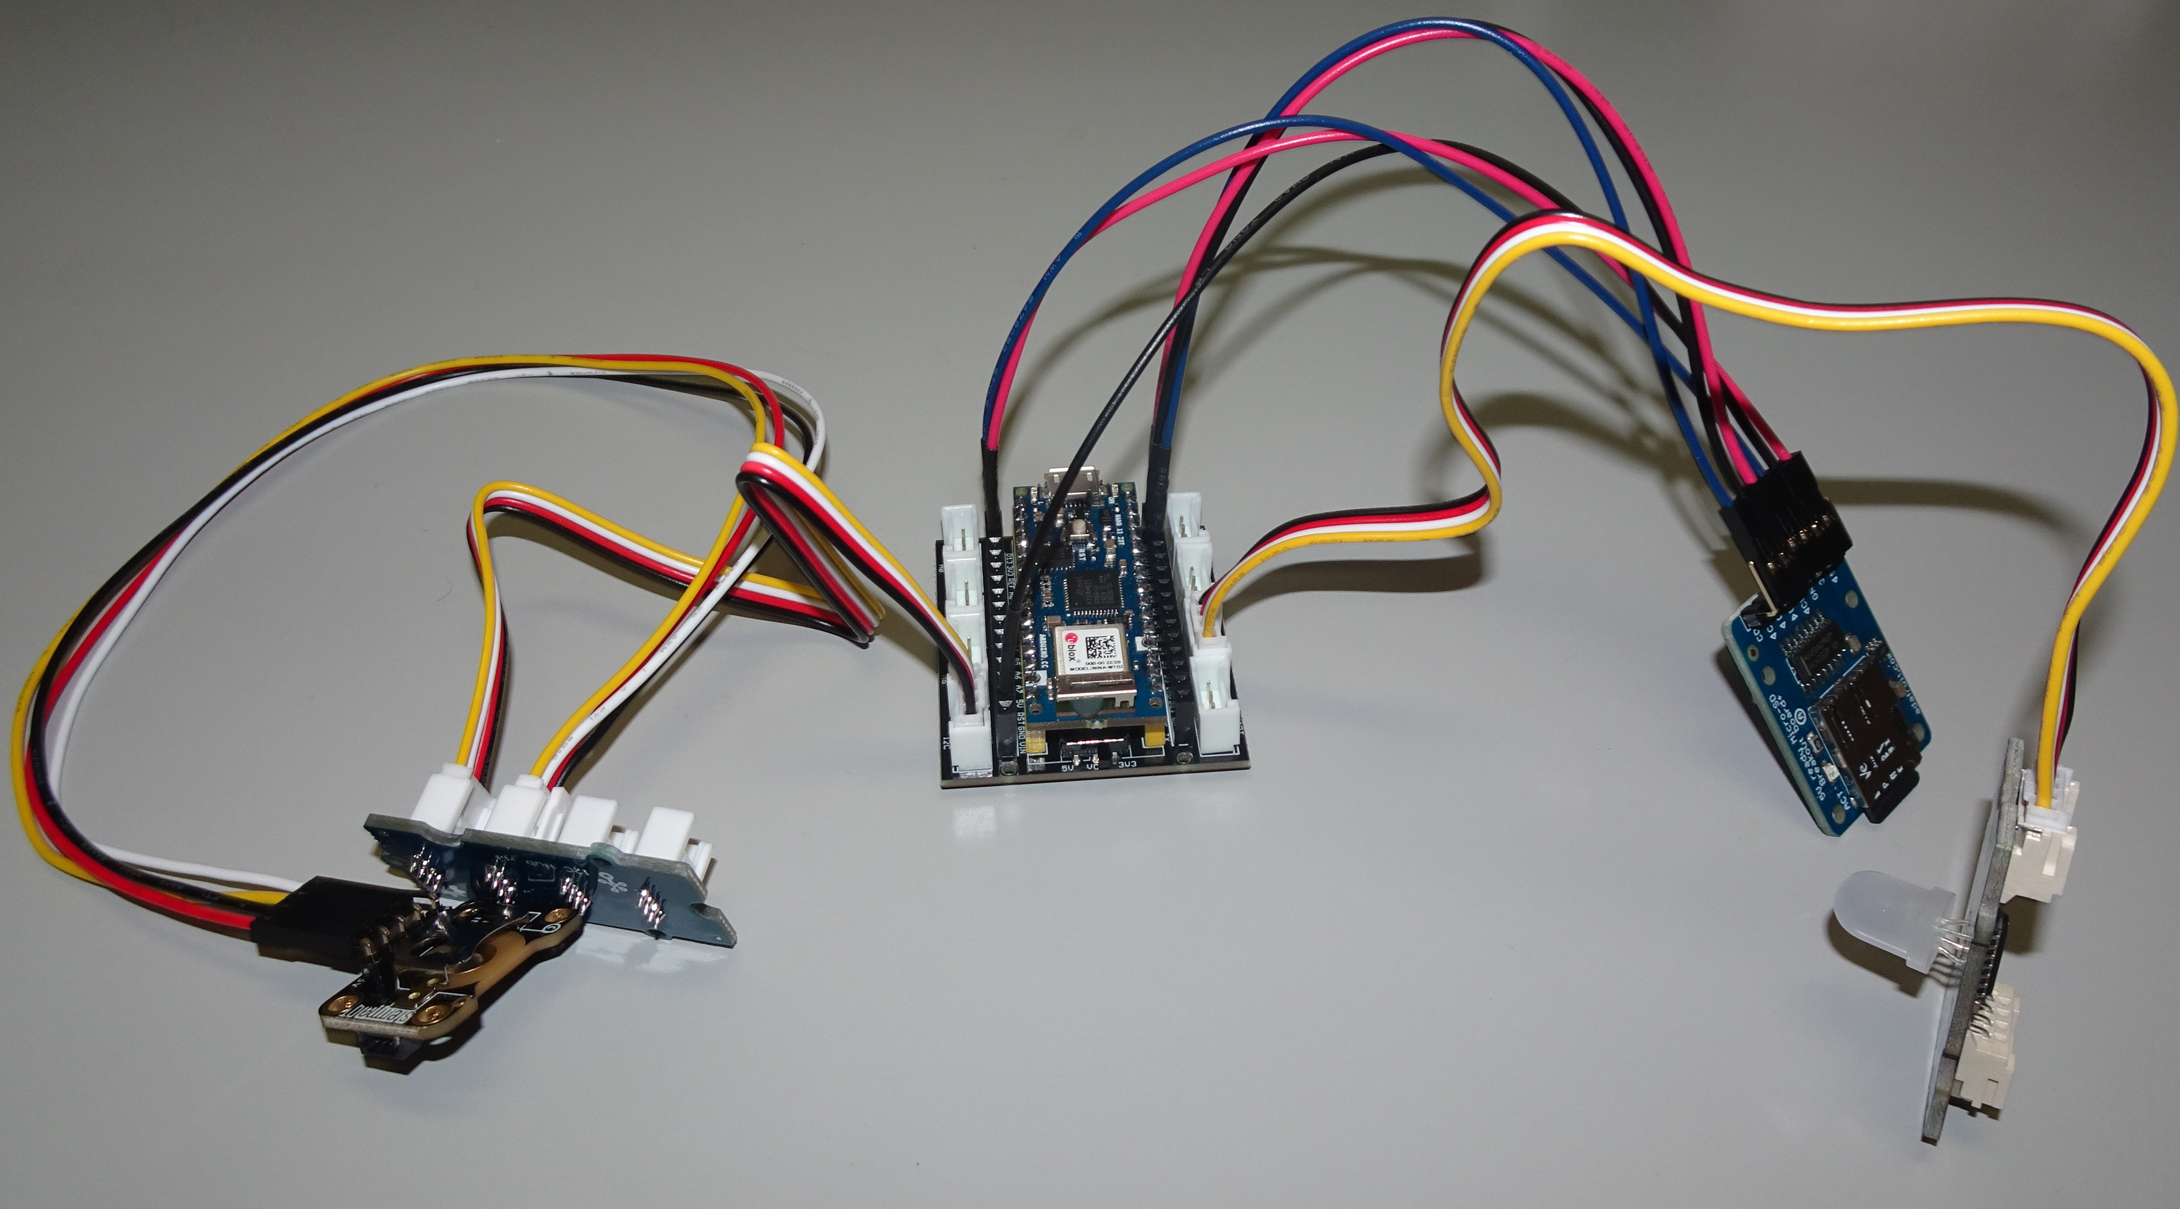
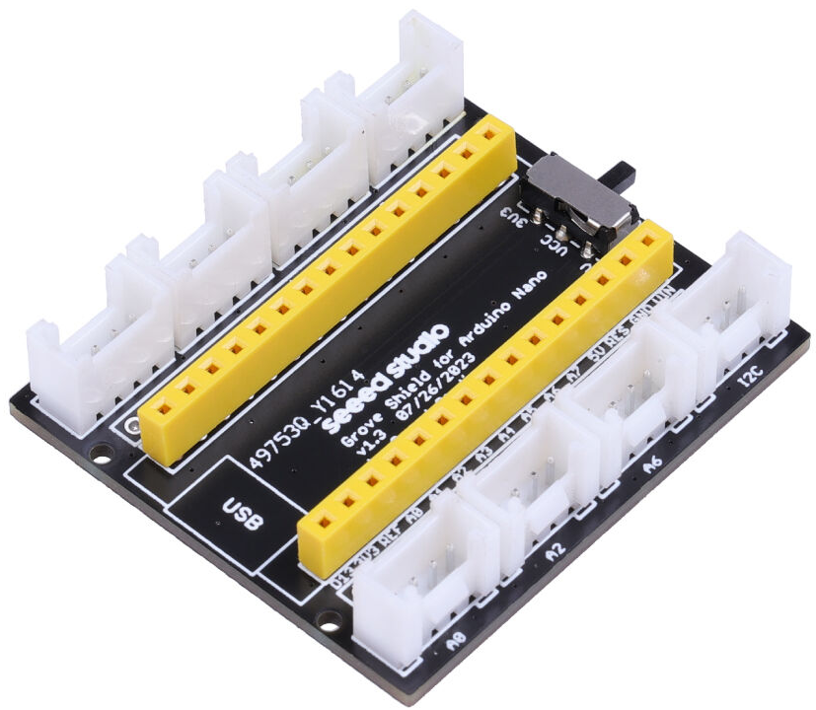
Nano 33 IoT
Nano 33 IoT
センサ端末(センサ以外)を
構成した事例
マイクロSD
スロット
モジュール
Grove I2C Hub
RTC
モジュール
Grove対応
フルカラーLED
Nanoファミリ用Groveシールド
注 : マイクロSDの配線はジャンパケーブルが必須

Slide 15
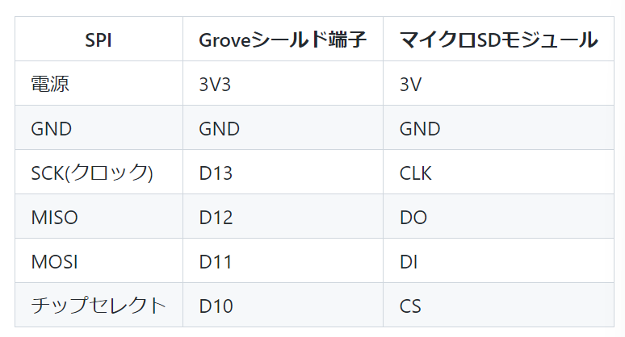
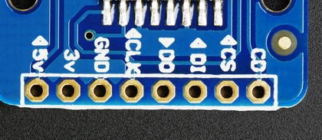
配線
回路/モジュール | 接続先
Grove I2C Hub | Nano用Groveシールドの「I2C」コネクタ
Grove Chainable RGB Led | Nano用Groveシールドの「D6」コネクタ
RTC | Grove I2C Hubの空コネクタ
MicroSD card breakout board+ | 下図参照

Slide 16
RTCの配線
RTC(DS3231) | Grove - 4 pin Female Jumper to Grove 4 pin Conversion Cable
VIN | 赤
GND | 黒
SDL | 黄
SDA | 白

Slide 17
Uno R4 minima

Slide 18
部品，モジュールなど
Arduino Uno R4 minima
https://docs.arduino.cc/hardware/uno-r4-minima/
Ethernet Shield Rev2
https://docs.arduino.cc/hardware/ethernet-shield-rev2/
Arduino用 Groveベースシールド
https://jp.seeedstudio.com/Base-Shield-V2.html
Grove Chainable RGB Led
https://jp.seeedstudio.com/Grove-Chainable-RGB-Led-V2-0.html
RTC(推奨品)
https://www.adafruit.com/product/5188
Grove - 4 pin Female Jumper to Grove 4 pin Conversion Cable
https://www.seeedstudio.com/Grove-4-pin-Female-Jumper-to-Grove-4-pin-Conversion-Cable-5-PCs-per-PAck.html

Slide 19
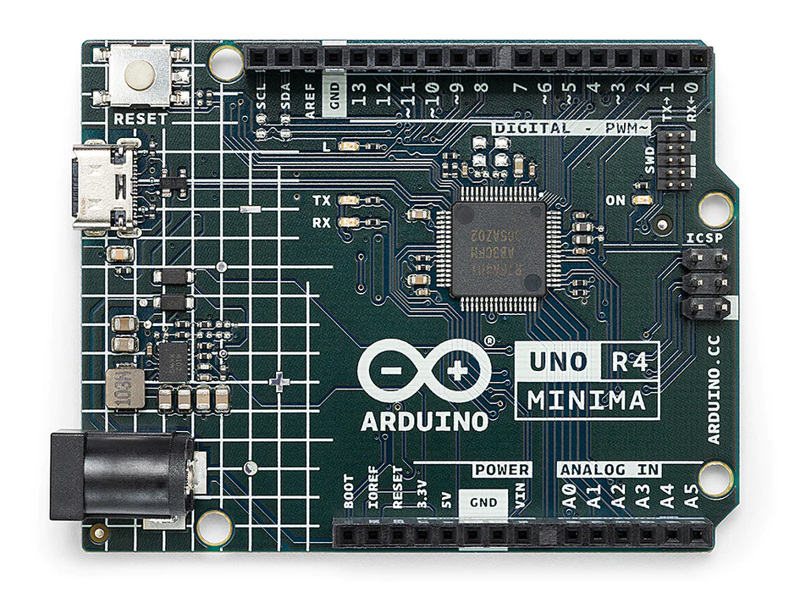
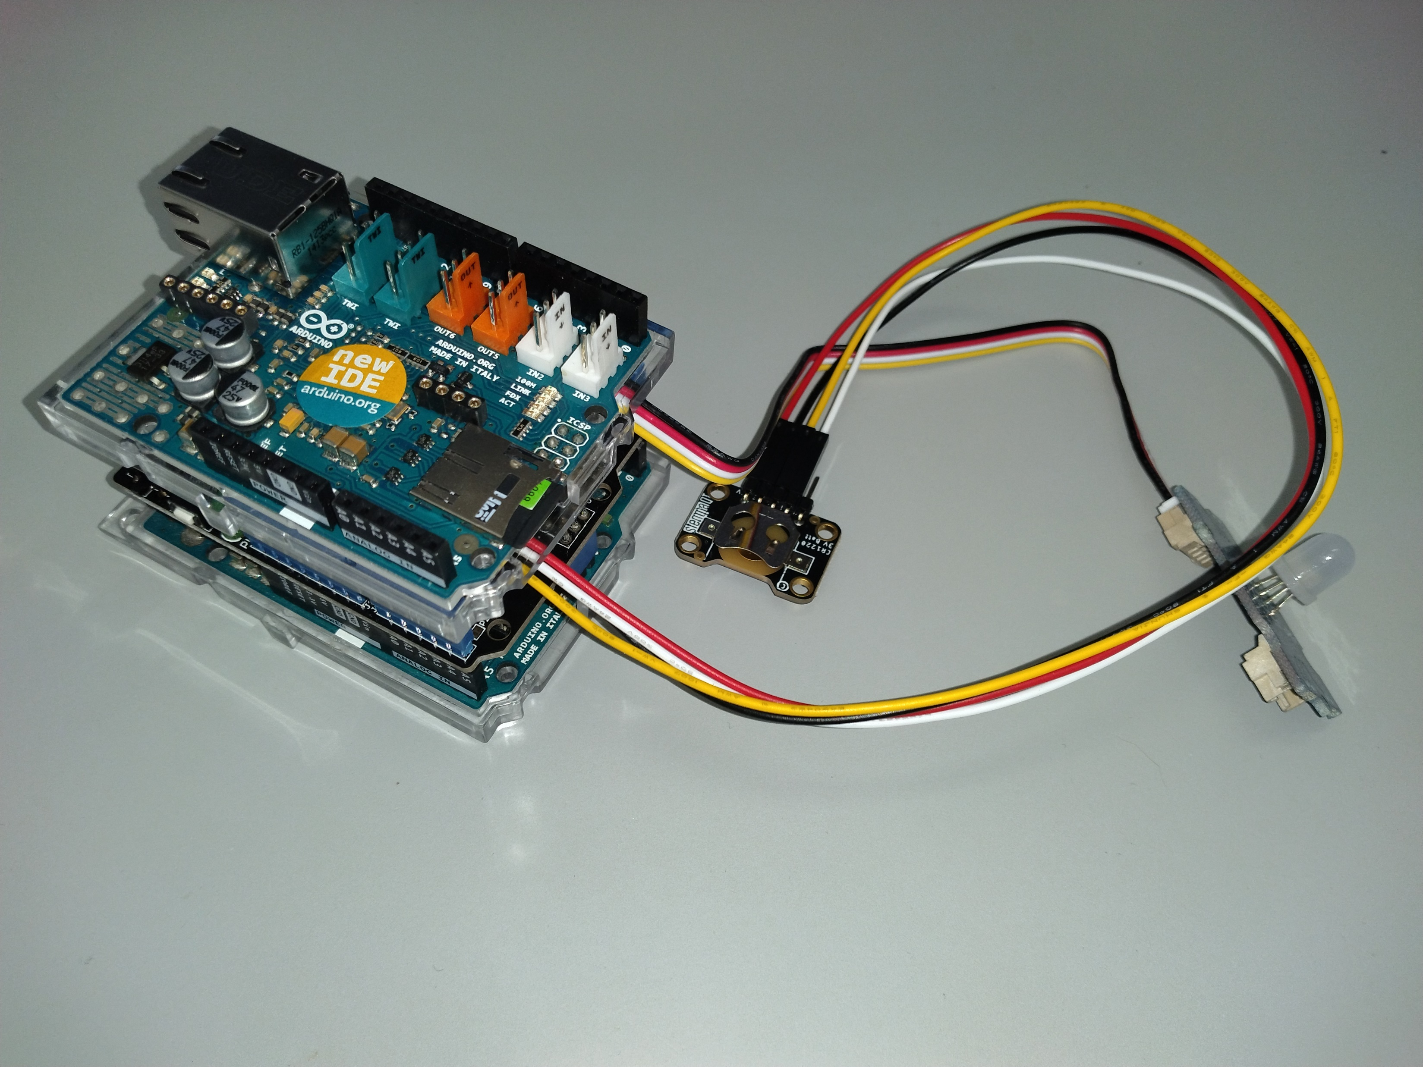
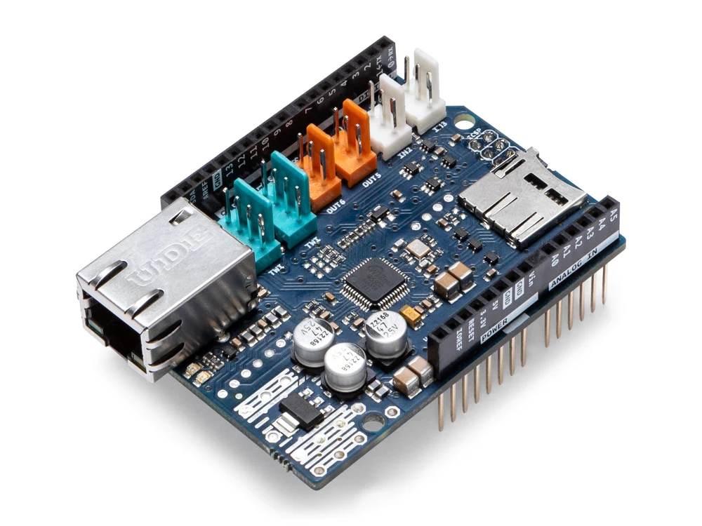
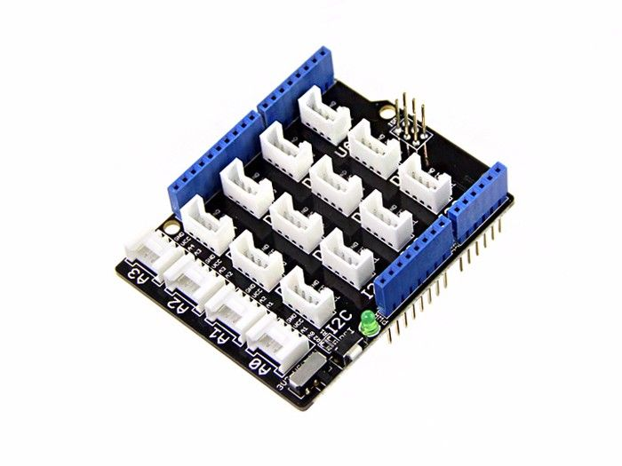
Uno R4 minima
Uno R4 minima
センサ端末(センサ以外)を
構成した事例
マイクロSD
スロット
本体
+
シールド
(3段重ね)
RTC
モジュール
Grove対応
フルカラーLED
注 : センサを取り付ける際は，イーサネット
シールドを一度取り外す必要がある
イーサネットシールドRev2
Classicファミリ用
Groveシールド

Slide 20
配線
回路/モジュール | 接続先
Grove Chainable RGB Led | Groveシールドの「D6」コネクタ
RTC | GroveシールドのI2Cコネクタのいずれか

Slide 21
RTCの配線
RTC(DS3231) | Grove - 4 pin Female Jumper to Grove 4 pin Conversion Cable
VIN | 赤
GND | 黒
SDL | 黄
SDA | 白

Slide 23
Uno R4 WiFi

Slide 24
部品，モジュールなど
Arduino Uno R4 WiFi
https://docs.arduino.cc/hardware/uno-r4-wifi/
SparkFun microSD Shield
https://www.sparkfun.com/products/12761
Arduino用 Groveベースシールド
https://jp.seeedstudio.com/Base-Shield-V2.html
Grove Chainable RGB Led
https://jp.seeedstudio.com/Grove-Chainable-RGB-Led-V2-0.html
RTC(推奨品)
https://www.adafruit.com/product/5188
Grove - 4 pin Female Jumper to Grove 4 pin Conversion Cable
https://www.seeedstudio.com/Grove-4-pin-Female-Jumper-to-Grove-4-pin-Conversion-Cable-5-PCs-per-PAck.html

Slide 25
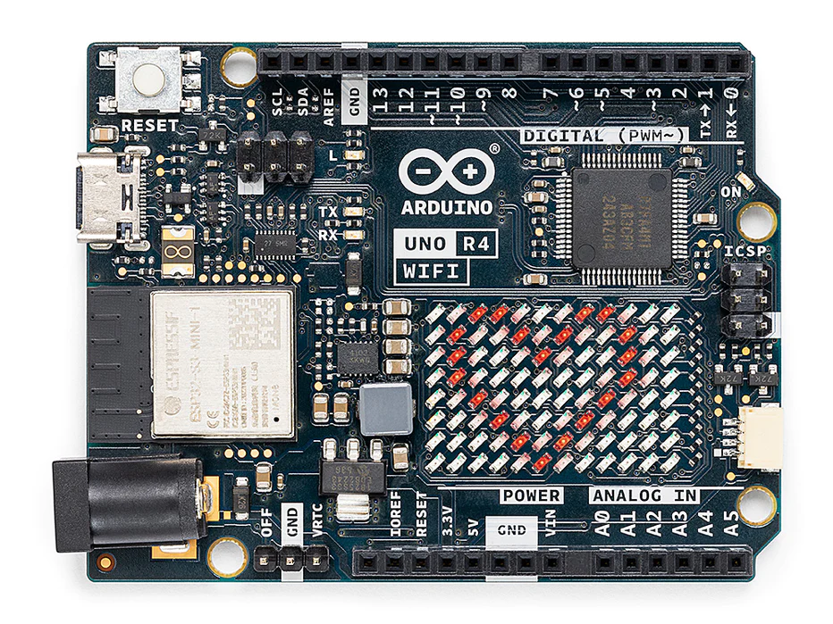
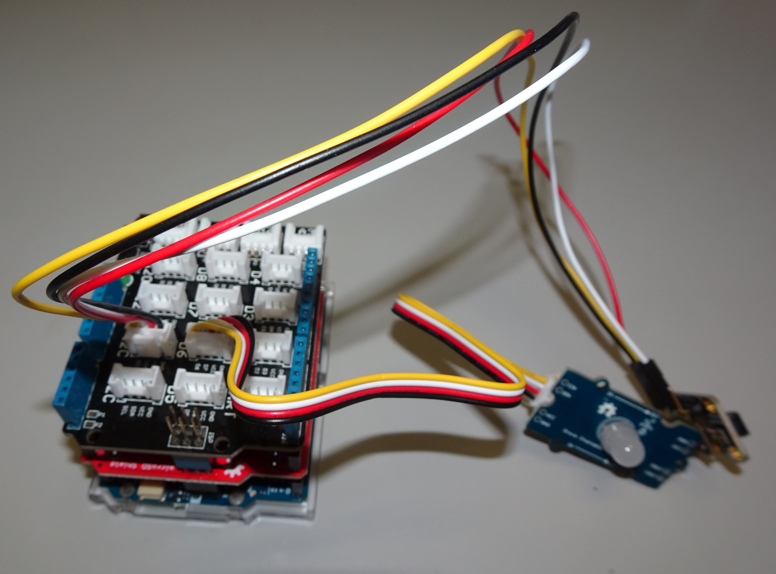
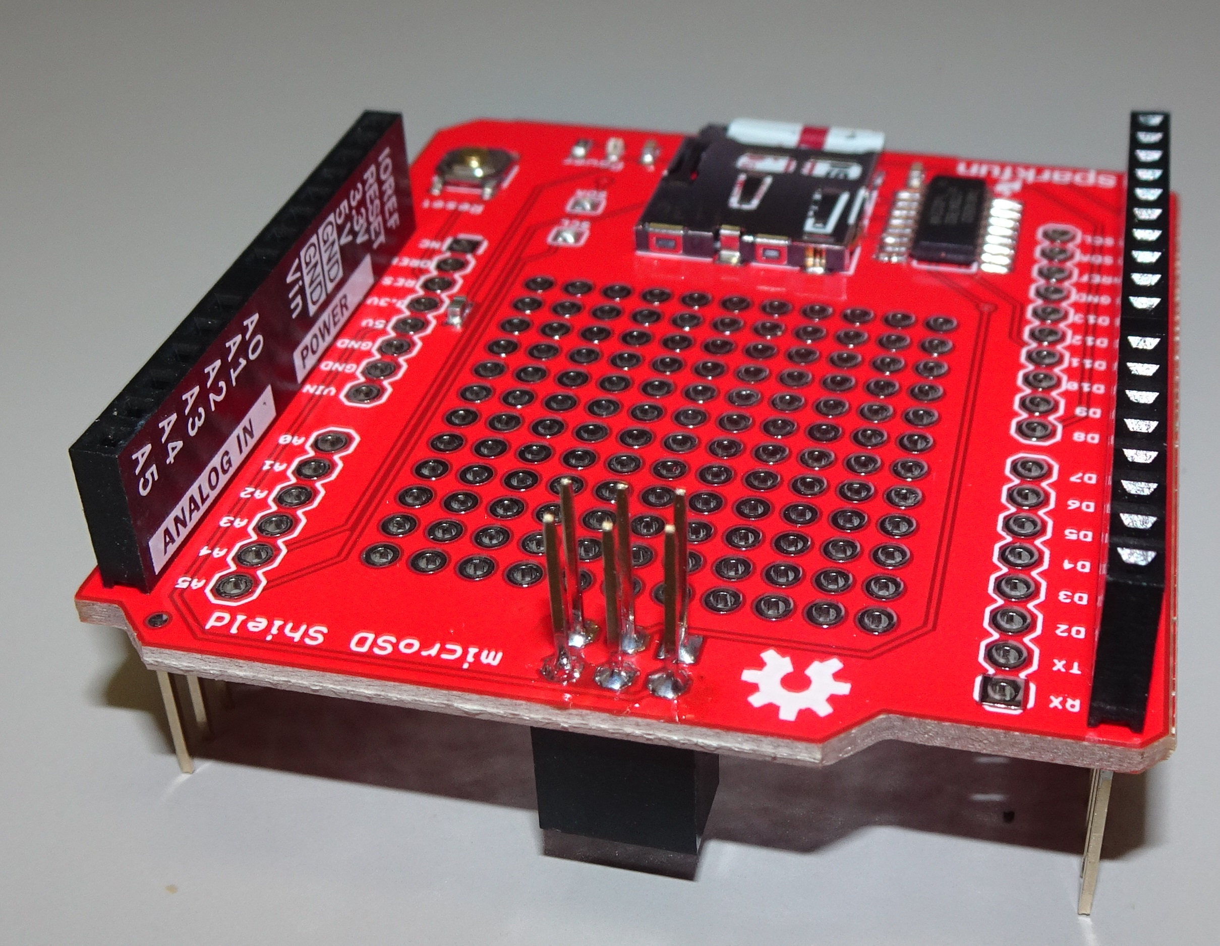
Uno R4 WiFi
センサ端末(センサ以外)を
構成した事例
Uno R4 WiFi
RTC
モジュール
本体
+
シールド
(3段重ね)
Grove対応
フルカラーLED
Sparcfun Electronics
マイクロSDシールド
Classicファミリ用
Groveシールド
ピンの別途購入とはんだ付けが必要

Slide 26
配線
回路/モジュール | 接続先
Grove Chainable RGB Led | Groveシールドの「D6」コネクタ
RTC | GroveシールドのI2Cコネクタのいずれか

Slide 27
RTCの配線
RTC(DS3231) | Grove - 4 pin Female Jumper to Grove 4 pin Conversion Cable
VIN | 赤
GND | 黒
SDL | 黄
SDA | 白

